Slide 1

Среда принятия управленческих решений
Терентьева Татьяна Валерьевна
Доктор экономических наук, профессор
Ректор ВВГУ
Пашук Наталья Руслановна
Кандидат экономических наук, доцент

Slide 2

План лекции
1. Влияние внешней и внутренней среды на приятия управленческих решений
2. Методы анализа среды:
2.1 Матрица SWOT
2.2 Матрица возможностей и угроз
2.3 Метод составления профиля среды
3. Метод составления диаграммы Ишикавы
4. Метод анализа силового поля Левина

Slide 3
Среда организации
Дальнее окружение
Непосредственное окружение
Внутренняя среда

Slide 4
Влияние внешней и внутренней среды на принятие управленческих решений
Внутренняя среда
Внешняя среда
Элементы:
Производство
Продажи
Учет
Контроль (безопасность)
Менеджмент (управление)
Среда прямого воздействия
Конкуренты
Поставщики
Трудовые ресурсы
Законы и гос. организации
Среда косвенного воздействия
Экономическая среда
Политическая среда
Научно-техническая среда
Социокультурная
Природная
Международная
Экологическое

Slide 5
Система факторов, определяющих качество управленческого решения
Государство
Масштаб деятельности
Конкуренты
Персонал
Потребители
Цели и задачи
Факторы связанные с особенностями решаемой проблемы
Партнеры
Орг.культура
Взаимосвязь с другими аспектами деятельности
Срочность
Структура
Стиль управления
Качество управленческих решений
Значимость
Число альтернатив
Участники
Риск
Политическая ситуация
Финансовый сектор
Экономика региона
Факторы связанные с особенностями организации
Факторы внешней среды

Slide 6

Методы анализа среды: матрица SWOT
S – Strengths – сильные стороны, достоинства, преимущества;
W – Weaknesses –слабые стороны, слабые места, недостатки;
O – Opportunities –возможности, шансы, перспективы;
T – Threats –угрозы, опасность, риски.
Перекрёстная работа с пунктами дает стратегию поведения:
S и O (Стратегия прорыва)
S и T (Стратегия переходного периода)
W и O (Стратегия переходного периода)
W и T (Стратегия выживания)

Slide 7
Матрица SWOT-анализа
Внутренняя среда | S — список сильных сторон, преимуществ (+) | W – список слабых сторон, недостатков (-)
Внешняя среда | O — перечень возможностей, перспектив (+) | T — перечень угроз и рисков (-)
S — список сильных сторон, преимуществ (+) Что есть самого лучшего? За что любят клиенты? Почему предпочитают работать с нашей компанией? Какие качества, свойства выделяют среди конкурентов? Чем можно гордиться? Какие преимущества есть у наших сотрудников, по сравнению с другими организациями? Какой положительный опыт, ресурсы или активы есть у нашей компании? | W – список слабых сторон, недостатков (-) Какие недостатки у нашего бизнеса? На что больше всего жалуются наши потребители? Что не устраивает больше всего наших сотрудников? Каких источников для роста нам не хватает? Что делают конкуренты лучше нашей компании? Что не устраивает наших партнеров или контрагентов? Какие минусы видят в организации бизнес-процесса собственники или руководители?

Slide 8
Матрица SWOT-анализа
Внутренняя среда | S — список сильных сторон, преимуществ (+) | W – список слабых сторон, недостатков (-)
Внешняя среда | O — перечень возможностей, перспектив (+) | T — перечень угроз и рисков (-)
O — перечень возможностей, перспектив (+) Какие условия будут более благоприятны для развития бизнеса? Что может нам помочь в достижении цели? Каких резервов не хватает и где их взять? Возможно ли, найти информацию, которая будет полезна? Где? Какие изменения в бизнес-процессе могут улучшить результат? Какой персонал нам может помочь в выполнении задачи? | T — перечень угроз и рисков (-) Знаем ли мы конкурентов «в лицо»? Кто они? Что может заставить нас уйти с рынка? Какие поставщики часто нас подводят? Что будет с бизнесом, если поток клиентов уменьшится? Какое минимальное количество клиентов делает бизнес рентабельным? На какую сумму нужно продать товаров или услуг, чтобы бизнес был рентабельным?

Slide 9
Матрица SWOT-анализа
 | Возможности (О) | Угрозы (Т)
Сильные стороны (S) | SO Как использовать сильные стороны для максимизации возможностей? | ST Как использовать сильные стороны для минимизации угроз (потерь)?
Слабые стороны (W) | WO Как минимизировать слабые стороны, используя возможности? | WT Как минимизировать слабости и избежать угроз?

Slide 10
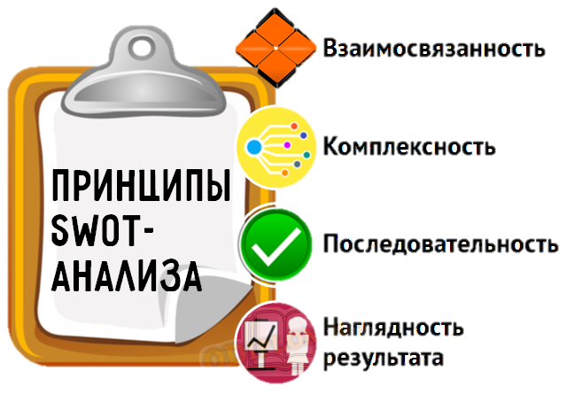
Методы анализа среды: матрица SWOT
Проведение анализа таким образом, чтобы все факторы были согласованы между собой.
Анализ проводится на основе учета внутренних факторов и внешних условий хозяйствования.
Анализ включает несколько этапов:
формирование перечня сильных и слабых сторон,
оценка внешних возможностей и угроз для предприятия, сопоставление их между собой,
формулировка стратегий развития.
Результаты анализа представляются в виде информативной таблицы.

Slide 11
Матрица возможностей
Возможности:
Увеличение бюджетных мест в университетах ДВФО
Открытие новых направлений подготовки, связанных с исследованиями космоса
Выделение бюджетных средств на капитальный ремонт образовательных организации
Проведение Чемпионатов WorldSkills в Хабаровске
Принятие Программы развития Дальнего Востока
Закрытие филиалов ДВФУ городах Приморского края
Отказ ДВФУ от зданий в черте города Владивостока
Вероятность использование возможности | Возможности
 | Сильное (С) | Умеренное (У) | Слабое (С)
Высокая | 4, 6, 7 |  | 1, 2, 5
Средняя |  | 3,
низкая

Slide 12
Матрица угроз
Угрозы:
1. Снижение государственного финансирования вузов
2. Увеличение количества университетов в ДВФО
3. Снижение рождаемости
4. Ограничение внешнеэкономической деятельности (в связи с КОВИД)
5. Снижение платежеспособности населения региона
6. Увеличение стоимости обучения
7. Снижение интереса к получению высшего образования
8. Увеличение расходов на коммунальное обслуживание
Вероятность реализации угрозы | Угрозы
 | Разрушительное (Р) | Умеренное состояние (У) | «Легкий ушиб» (Л)
Высокая (В) |  | 1, 4, 5, 6
Средняя (С) |  | 8 | 3
Низкая (Н) |  | 2 | 7

Slide 13
Метод составления профиля среды
Фактор среды | А | В | С | Д
Дальнее окружение
Снижение государственного финансирования | 3 | 3 | -1 | -9
Снижение рождаемости | 2 | 2 | -1 | -4
Рост безработицы | 1 | 2 | -1 | -2
Принятие программы развития ДВ | 2 | 2 | +1 | + 4
Ограничение ВЭД | 2 | 2 | - 1 | - 4
Снижение интереса к получению высшего образования | 2 | 2 | - 1 | - 4
Непосредственное окружение
Увеличение бюджетных мест в университетах ДВФО | 2 | 2 | + 1 | + 4
Открытий новых направлений подготовки | 2 | 3 | + 1 | + 6
Выделения бюджетных средств на капитальный ремонт образовательных организации | 2 | 3 | + 1 | + 6
Проведение Чемпионатов Волд Скилс в Хабаровске | 2 | 3 | + 1 | + 6
Закрытие филиалов ДВФУ городах Приморского края | 2 | 3 | + 1 | + 6
Отказ ДВФУ от зданий в черте города Владивостока | 2 | 3 | + 1 | + 6

Slide 14
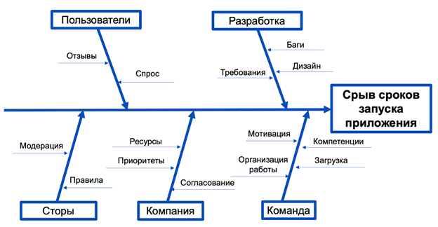
Метод составления диаграммы Ишикавы

Slide 15
Метод анализа силового поля Левина
Движущие силы
Привлечение потребителей
Увеличение товарооборота
Привлечение инвесторов
Повышение имиджа магазина
Проведение рекламных мероприятий
Низкая квалификация персонала
Увеличение затрат
Отсутствие инвестиций
Отсутствие необходимого оборудования
Сдерживающие силы

Slide 16

Спасибо за внимание!

